Slide 1
INFORMATIKA VA AXBOROT TEXNOLOGIYALARI
9-sinf
Mavzu:
Tarmoqlanuvchi algoritmlarni dasturlash. elif operatori

Slide 2
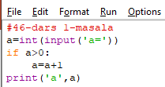
Topshiriqlar yechimi
1. Butun son berilgan. Agar u musbat bo‘lsa, unga 1 sonini qo‘shish, aks holda kiritilgan sonning o‘zini chiqarish dasturini tuzing.

Slide 3
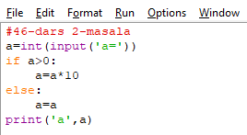
Topshiriqlar yechimi
2. Kiritilgan butun son musbat bo‘lsa, uning 10 ga ko‘paytmasini, aks holda kiritilgan sonning o‘zini chiqaruvchi dastur tuzing.

Slide 4
Dars rejasi
elif shartli o‘tish operatori
Ichma-ich joylashgan if shartli o‘tish operatori

Slide 5
elif shartli o‘tish operatori
Boshqa dasturlash tillarida bir necha shart tekshirilishi zarur bo‘lgan hollar uchun CASE tanlash operatori ishlatiladi.
Pythonda CASE tanlash operatori mavjud emasligi sababli, ko‘p shartli masalalarni yechish uchun elif operatoridan foydalaniladi.
elif – else va if so‘zlarining kombinatsiyasi bo‘lib, “aks holda, agar” ma’nosini anglatadi.

Slide 6
elif shartli o‘tish operatori

Slide 7
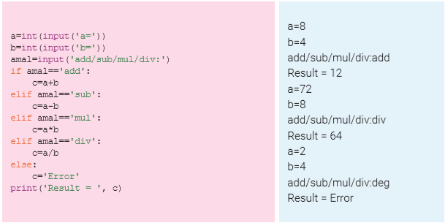
Misol: Kichik kalkulyator dasturini tuzing

Slide 8
Ichma-ich joylashgan if shartli o‘tish operatori
if shartli o‘tish operatori tarkibida boshqa if shartli o‘tish operatori mavjud bo‘lishi mumkin. Bunday holatga ichma-ich joylashgan shartli o‘tish operatori deyiladi.
Ichki if ni ifodalash uchun tashqaridagiga nisbatan bitta xat boshi (4 ta probel) tashlab yozilishi shart, aks holda ifoda ichma-ich joylashmagan, alohida shart operatori hosil qilingan hisoblanadi.

Slide 9
Ichma-ich joylashgan if shartli o‘tish operatori

Slide 10
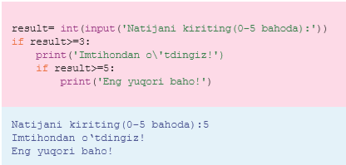
Misol. Imtihon natijasini chiqarish dasturini tuzing.

Slide 11
Yodda saqlang
Pythonda ko‘p shartli masalalarni yechish uchun elif operatoridan foydalaniladi.
if shartli o‘tish operatori tarkibida boshqa if shartli o‘tish operatori mavjud bo‘lsa, ichma-ich joylashgan shartli o‘tish operatori deyiladi.

Slide 12
Mustaqil bajarish uchun topshiriqlar
1. Ikki xonali sonning raqamlari toq ekanligini aniqlovchi dastur tuzing.
2. Uch xonali sonda bir xil raqamlar mavjudligini aniqlovchi dastur tuzing.
3. a va b sondan qaysi biri juft ekanligini aniqlovchi dastur tuzing.
4. 3 ta butun son kiritildi. Qaysi biri juft ekanligini aniqlovchi dastur tuzing.

